Slide 1
7º Encontro Nacional de Professores a leccionar em Estabelecimentos Prisionais
Bragança, 12 de Junho de 2011
Psicoprisão – no olhar do psicólogo
Glória Jólluskin gloria@ufp.edu.pt
Universidade Fernando Pessoa

Slide 2
A entrada na prisão
Desenlace do percurso do processo que começa com a detenção e julgamento (e condenação) do indivíduo.
Fim e princípio
Começo de um novo ciclo de vida

Slide 3
Efeitos da pena privativa de liberdade
Dependência do regime
penitenciário
Isolamento social
Ausência de controlo
sobre a própria vida
Ausência de controlo
sobre a própria vida
Ausência de controlo
sobre a própria vida
Exageração de situações
Sobrelotação
Depreciação da imagem
Ansiedade
Ansiedade
Ansiedade
Ansiedade
Ansiedade
Ansiedade
Depersonalização
Ausência de expectativas
de futuro
Ausência de expectativas
de futuro
Ausência de expectativas
de futuro
Ausência de expectativas
de futuro
Ausência de expectativas
de futuro
Ausência de expectativas
de futuro
Ausência de expectativas
de futuro
Ausência de expectativas
de futuro
Ausência de expectativas
de futuro
Ausência de expectativas
de futuro
Alterações da vida sexual
Ausência de
responsabilização
Ausência de
responsabilização
Ausência de
responsabilização
Ausência de
responsabilização
Ausência de
responsabilização
Ausência de
responsabilização
Ausência de
responsabilização
Limitação de actividades
e movimentos
Perda de intimidade
Limitação de relações
sociais

Slide 4
Dependência do regime
penitenciário
Sistema de normas externo e limitado
Violação de normas punida
Sistema de normas externo e limitado
Violação de normas punida
Limitação da autonomia do indivíduo
Limitação da autonomia do indivíduo
Dependência das normas e limites externos
Tomada de decisões afectada
Tomada de decisões afectada
Ausência de controlo sobre a própria vida
Notes:
Dependência do regime penitenciário
A instituição força o indivíduo a adaptar-se a um sistema de normas externo e limitado, cuja violação é punida de forma severa. Os reclusos deverão assumir assim normas, os horários, os valores, etc., próprios da instituição. Os reclusos são submetidos a um controlo comportamental quase total, perdendo assim o controlo sobre a sua própria vida (Haney, 2002).
Desta forma, as instituições penitenciárias supõem uma limitação da autonomia do indivíduo, afectando a tomada de decisões. Os reclusos deverão adaptar-se ao facto de serem outras pessoas a tomar decisões por eles. Desta forma, os reclusos ficarão cada vez mais dependentes das normas e limites externos, perdendo progressivamente a capacidade de confiar no seu próprio julgamento e limitando o seu próprio comportamento. Quando estes indivíduos recuperam a sua liberdade poderão não ser capazes de manter um comportamento socialmente adaptado.
Nas palavras de Haney (2002):
“Prisons impose careful and continuous surveillance, and are quick to punish (and sometimes to punish severely) infractions of the limiting rules. The process of institutionalization in correctional settings may surround inmates so thoroughly with external links, immerse them so deeply in a network of rules and regulations, and accustom them so completely to such highly visible systems of constraint that internal control atrophy or, in the case of especially young inmates, fail to develop altogether” (Haney , 2002, pág. 81).
Assim, o ingresso no estabelecimento prisional supõe também uma perda da iniciativa pessoal e da capacidade de julgamento. Neste contexto, e segundo Rotter (1966), os reclusos seguiriam um processo de atribuição externo, atribuindo as causas do seu próprio comportamento a outras pessoas ou factores externos.

Slide 5
Isolamento social
Contactos com o mundo exterior controlados pela instituição penitenciária
Limitação das relações sociais
Limitação da autonomia do indivíduo
Perda de vinculações
Perda da noção de realidade
Tomada de decisões afectada
Notes:
2. Isolamento social, relações pessoais limitadas e perda de vinculações.
A pena privativa de liberdade supõe o isolamento social do indivíduo, a sua retirada da comunidade. Quando o indivíduo ingressa no estabelecimento prisional, os contactos com o mundo exterior serão controlados pela instituição penitenciária. Isto limitará as relações sociais, restingindo-se muitas vezes unicamente aos familiares ou amigos mais próximos do recluso. Pela sua vez, isto derivará numa perda das vinculações que o indivíduo mantinha com a sua realidade social. A perda de vinculação favorecerá, pela sua vez, que o recluso perca a noção da realidade, de forma a que, quando termine a execução da condena, tente recuperar o contacto interpessoal exactamente no ponto onde foram interrompidas, sem atender a que no exterior, as pessoas continuaram com as suas vidas (Valverde, 1997). Daí a importância de reforçar a vinculação do recluso durante o tempo de cumprimento de condena.
Neste sentido, concordamos com Valverde (1997) quando afirma que facilitar que o recluso mantenha as suas relações não é suficiente. Também seria conveniente favorecer a forma na qual este mantêm essas relações. A instituição distorce a vinculação do recluso uma vez que as relações são estabelecidas através da própria instuição: uma vez por semana durante um breve período de tempo, sem grande privacidade e nem sempre nos espaços melhor habilitados para o efeito. Algo semelhante acontece com as visitas íntimas. Desta forma, a instituição anormaliza as poucas relações sociais com o exterior que o recluso consegue manter durante o cumprimento da pena, compremetendo assim a reinserção social, que supostamente perseguia a execução da pena privativa de liberdade.
O isolamento social pode ser ainda mais extremo no caso dos reclusos submetidos a regime de isolamento. Neste sentido, autores como Nurse, Woodcock & Ormsby (2003), encontraram que estes reclusos que estiveram em isolamento durante longos períodos de tempo apresentavam uma saúde mental instável, assim como sentimentos intensos de ira e frustração.

Slide 6
Sobrelotação
Incremento do nº de interações sociais que envolvem altos niveis de incerteza, interesses contrapostos e carga cognitiva.
Aumento do nível cognitivo necessário para as relações sociais
Maior complexidade e instabilidade
Comportamentos agressivos
Limitação de serviços (sociais e clínicos)
Notes:
3. Sobrelotação
A sobrelotação dificulta a qualidade de vida dentro da instituição e incrementa os efeitos negativos da prisionização, uma vez que aumenta o nível de incerteza com o que eles devem lidar (Arrigo & Bullock, 2008). Segundo estes autores, estar confinado a um espaço ocupado por um grande número de pessoas incrementaria o número de interações sociais que envolvem altos níveis de incerteza, interesses contrapostos e carga cognitiva. Por isso, a sobrelotação aumentaria o nível cognitivo que as pessoas precisariam para as suas relações sociais, introduzindo complexidade e instabilidade num mundo onde um erro no comportamento ou num julgamento social pode ter consequências nefastas.
As condições de sobrelotação das prisões em Portugal não parecem ser temporárias. As estatísticas da Direcção-Geral dos Serviços Prisionais[1] indicam que durante o ano de 2009, a população reclusa mantéve-se estável. Porém, durante 2010, produziu-se um aumento significativo de reclusos, passando de 1099 reclusos, no último trimestre de 2009, a 11547 no terceiro semestre de 2010.
Relativamente à ocupação, os estabelecimentos prisionais centrais apresentam uma taxa de ocupação de 97,4%. Mas esta cifra aumenta preocupantemente no caso dos Estabelecimentos Centrais (114,6%). Por outras palavras, existiam neste tipo de estabelecimentos 2868 reclusos para um limite máximo de 2502 vagas. Não acontece o mesmo nos Estabelecimentos Prisionais Especiais, onde só são ocupadas 841 das 1529 vagas existentes (55% da ocupação).
Como é evidente, a sobrelotação limita a actuação dos serviços clínicos, tanto a nível preventivo quanto a nível interventivo, dificultando igualmente o diagnóstico de qualquer tipo de patologia (Smith, 1983). Mas este não é o único efeito da sobrelotação. Um número excessivo de reclusos elevará os níveis de ansiedade, dificultando a adaptação ao ambiente penitenciário, manifestando-se em comportamentos como depressão ou agressões (Bermudez, 2006), relacionando-se também, segundo Arrigo e Bullock (2008), com o aumento de infrações disciplinares. Estes autores identificam também as seguintes consequências da sobrelotação:
Aumento de emoções negativas
Aumento da frustração colectiva, derivada da menor oportunidade de desfrutar dos escasos recursos disponíveis dentro da prisão.
As actividades e serviços do dia a dia são comprometidas pela quantidade de pessoas que as usufruem.
Incremento da pressão arterial
Queixas somáticas
Altos níveis de stress
Aumento das infrações disciplinares
[1] No momento de realizar este trabalho, ainda não estavam disponíveis as estatíticas correspondentes ao 4º Trimestre de 2010.

Slide 7
1º Trimestre de 2011

Slide 8
Ansiedade
Incremento da ansiedade pela entrada na prisão
Diminuição e estabilização com a adaptação
Manutenção de certos níveis de ansiedade
Notes:
3.2.1. Ansiedade.
Como foi mencionado anteriormente, a entrada em prisão supõe um aumento da ansiedade. Devemos ter em consideração que a imagem social das prisões corresponde a um mundo violento e agressivo, pelo que não é de estranhar que a primeira vez que um recluso entra na prisão, se sinta ameaçado, mesmo sem conhecer a realidade prisional. Também o processo burocrático que acompanha a entrada na prisão, como a identificação, registo, atribuição de uma cela, etc., contribui para o aumento da ansiedade.
Muito embora, conforme o recluso se vai adaptando à realidade penitenciária, o nível de ansiedade diminui, no entanto continuará a sofrer certo nível de ansiedade ao longo do cumprimento da pena. A violência que rodeia o recluso no meio prisional, mesmo que supervisionada, contribui para esta manutenção da ansiedade. Desta forma, no entanto a ansiedade reactiva diminui, a ansiedade emocional própria da situação permanece relativamente estável, expressando-se de forma diferente de indivíduo para indivíduo. Por isso, não devemos perder de vista que este nível de ansiedade sempre será superior ao nível que o recluso teria em situação de liberdade (Bermudez, 2006). Além disso, este estado de permanente ansiedade relaciona-se com problemas digestivos e de consumo de drogas (Valverde, 1997), o que deveremos ter em consideração na hora de planificar qualquer tipo de intervenção no contexto prisional.

Slide 9
Ausência de expectativas de futuro
Fatalismo
Dificuldades para planificar o futuro
+
Falta de controlo sobre comportamento
Perda da capacidade de decisão
Dificuldades para a Reinserção
Notes:
3.2.3. Ausência de expectativas de futuro
Segundo Valverde (1997), uma das características identificadas na população penitenciária é a incapacidade para realizar planos. Este fatalismo é característico dos indivíduos inadaptados e vai agravar-se durante a estadia em prisão. Estamos, então, perante uma população que apresenta dificuldades para planificar a sua própria vida e que, durante o cumprimento da pena, está inserida num contexto onde nada ou pouco pode decidir. Desta forma, essa falta de controlo sobre o comportamento, característica da vida em prisão, será mais uma dificuldade para a reinserção do recluso.

Slide 10
Ausência de responsabilidade
Atitude passiva
Delegação da responsabilidade na instituição
Manutenção desta atitude após a libertação
Dificuldades para a Reinserção
Notes:
3.2.4. Ausência de responsabilização
Como consequência da incapacidade de controlar a própria vida, o recluso desenvolve uma atitude passiva, delegando a responsabilidade de tudo o que lhe aconteça na prisão na própria insituição. Assim, simplesmente esperará que outros lhe resolvam os seus problemas. Já em liberdade, o indivíduo continuará a manter esta atitude, o que dificultará a possibilidade de que aproveite as oportunidades de reinserção que se lhe ofereçam (Valverde, 1997).

Slide 11
Perda de intimidade
Convivência forçosa com outros reclusos
Convivência forçosa com outros reclusos
Exageração de situações
Vida à volta da prisão
Vida à volta da prisão
Aumento da dimensão de questões intrascendentes
Aumento da dimensão de questões intrascendentes
Instinto de ninho
Notes:
3.2.8. Perda da intimidade
A condena supõe também uma privação da intimidade que com o passo do tempo, afecta a estabilidade emocional do recluso. Por outras palavras, durante o cumprimento da pena, os reclusos vêm-se forçados a conviver, sendo difícil encontrar lugares onde estar em solidão. Segundo Bermúdez (2006), os efeitos da convivência forçosa com os outros reclusos podem superar os efeitos do regime de isolamento aplicado de forma periódica. Estes efeitos podem ser ainda piores no caso do ambiente prisional, uma vez que é percebido como agressivo por parte dos indivíduos.
Nestas circunstâncias, entre os reclusos, é frequente o comportamento de “instinto de niño”, uma necessidade psicológica de refúgio, que provoca ansiedade perante qualquer mudança produzida no ambiente (Ayuso, 2003). Qualquer mudança nas rotinas será, então, percebida como uma agressão psicológica. Segundo Ayuso, o recluso reagirá, consequentemente, de forma agressiva, uma vez que no contexto penitenciário não é possível evitar determinadas situações através do comportamento de fuga. Uma mudança de cela (“de niño”) ou qualquer mudança no horário previamente estabelecido poderão produzir reações violentas no recluso. Estas atitudes de rejeição são mais compreensíveis se consideramos que as mudanças exigem ao recluso uma nova adaptação à realidade.

Slide 12
Outros efeitos
Depersonalização
Diminuição da auto-estima
Hipervigilância e desconfiança
Controlo emocional, alienação e distância psicológica.
Isolamento dos outros reclusos
Incorporação de normas e cultura prisional
Notes:
. Hipervigilância e desconfiança
Na prisão, muitos reclusos temem pela sua própria segurança. Com o objectivo de evitar a vitimização, alguns indivíduos optam por manifestar determinados comportamentos como estratégia de sobrevivência num ambiente hostil. Entre estes comportamentos poderiamos destacar, por exemplo, evitar áreas consideradas de risco, ou querer passar mais tempo na cela do que seria necessário, e até conveniente. Como indica Warren (2001), surge assim um clima de suspeição e hostilidade patente no meio prisional, instigador do pensamento egocêntrico (Warren, 2001). Na mesma linha, no nosso estudo encontramos níveis acentuados de ideação paranoide entre os reclusos (Madureira & Jólluskin, 2008).
3.2.10.2. Controlo emocional, alienação e distância psicológica.
O ingresso num ambiente hostil pode levar também ao recluso a querer adoptar uma imagem forte. Num ambiente onde a manifestação de qualquer tipo de fraqueza pode ser aproveitada por outros, os reclusos tentarão controlar as suas próprias emoções, tendo como resultado uma falta de espontaneidade. Os reclusos tentarão assim calcular os efeitos que as suas emoções causariam noutros reclusos. Esta máscara poderá conduzir a um estado de alienação que, quando cronificado, criará uma distância emocional entre si próprio e outros, limitando as capacidades de relacionamento do recluso e a sua interacção social. Estas reações não são mais do que defesas que o recluso cria perante a falta de controlo do indivíduo no ambiente prisional.
3.2.10.3. Isolamento dos outros reclusos
Alguns reclusos optam pelo isolamento social como forma de se manter em segurança. Este isolamento social auto-imposto normalmente vai acompanhado de uma desconfiança geral e uma viragem para si próprio como formas de afrontar o stress de viver na prisão. Em casos extremos, pode levar à depressão, sobretudo quando o recluso perde também a capacidade de iniciativa. Esta forma de adaptação psicológica é frequente entre os reclusos que cumprem penas de prisão longas.
Incorporação das normas e cultura prisional
Como vimos anteriormente, as normas que a instituição impõe aos reclusos modificam o seu comportamento. Mas estas normas não constituem o único código normativo. Existem também normas informais, não escritas, mas essenciais no contexto prisional: o denominado código do recluso.
Para muitos indivíduos, seguir o código do recluso supõe também uma forma de se defender do ambiente opressivo prisional. Muitas vezes os reclusos não contam com uma cultura alternativa à qual possam aderir. Neste sentido, Baron (1968) descobriu que a adesão dos reclusos aos valores prisionais aumentaria como consequência de um aumento dos níveis de dogmatismo e autoritarismo dos reclusos.

Slide 13
O quê é possível fazer?
Programas de intervenção
em contexto prisional
Actividades laborais
Actividades laborais
Actividades laborais
Actividades laborais
Actividades laborais
Actividades laborais
Actividades laborais
Actividades laborais
Actividades laborais
Actividades formativas
Actividades formativas
Actividades formativas
Actividades formativas
Actividades formativas
Actividades formativas
Actividades formativas
Actividades formativas
Actividades formativas
Actividades de lazer
Actividades de lazer
Notes:
programas de intervenção prisional tentam trabalhar neste sentido proporcionando actividades pro-sociais, como por exemplo, actividades laborais, de ocio ou formativas

Slide 14
O quê é possível fazer?
Mudança das condições
ambientais
Metropolitan
Correctional Center
Metropolitan
Correctional Center
Metropolitan Correctional Center
Prisão de BastØy
Notes:
programas de intervenção prisional tentam trabalhar neste sentido proporcionando actividades pro-sociais, como por exemplo, actividades laborais, de ocio ou formativas

Slide 15
Mudança das condições ambientais
Modelo de Supervisão Directa
(Anos 70- Estados Unidos)
Utilização de novos materiais de construção
Redução da sobrelotação
Privacidade
Autonomia
Notes:
15
Farbstein, J. & Wener, R. E. (1982). Evaluation of Correctional Environments Environment and Behavior November 1982 14: 671694,
Wener, R., Frazier, B., & Farbstein, J. (1987). Building better jails. Psychology Today,21(6), 40-44. National Institute of Corrections, Information Center

Slide 16
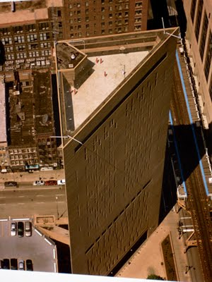
Metropolitan Correctional Center
Celas com janelas ao exterior
(pref. individuais )
(1975) - Chicago
Salas de convívio
Notes:
16

Slide 17
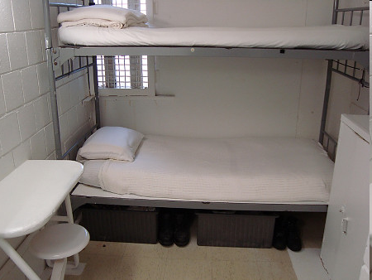
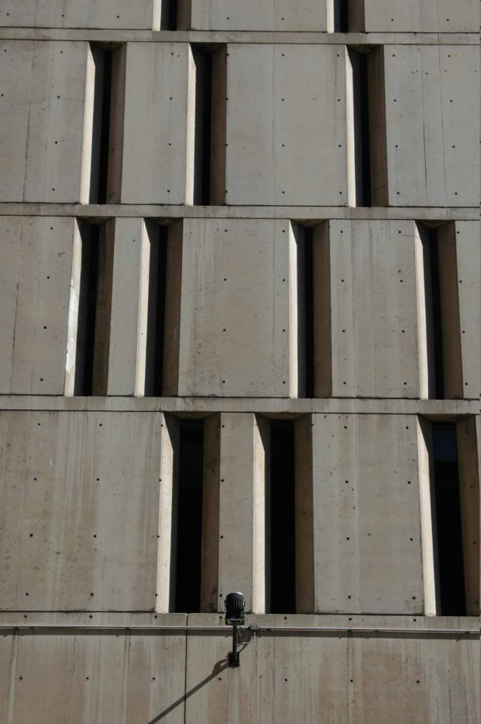
Metropolitan Correctional Center (1975) - Chicago
Celas
Janelas ao exterior

Slide 18
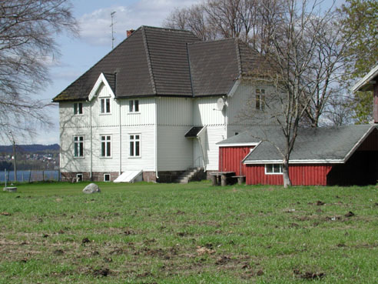
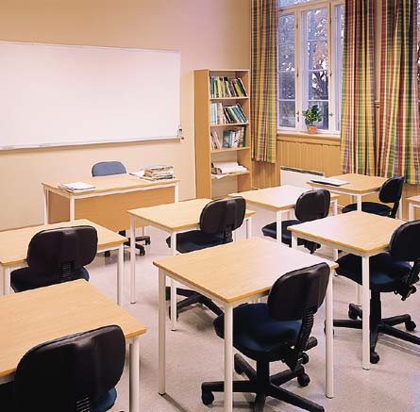
BastØy Prison
Ilha
Liberdade de movimentos
69 funcionarios (só 5 passam a noite na prisão)
Notes:
http://www.dw-world.de/dw/article/0,,4125865,00.html
Norwegian Prison Prepares Inmates For The Outside World
Bastoy prison is based on an idyllic island
The island of Bastoy in the Oslo Fjord is one of Europe's most unusual prison facilities. Inmates there live and work in conditions that authorities hope will prepare them for a normal life after they get out.
The only way to get to Bastoy Prison is to take the small prison ferry boat from the port of Horten, about two hours south of Oslo. What was once a state institution for delinquent youths has now become the final stop for male inmates nearing the end of their sentences.
But any similarities to Rikers Island in New York or the now defunct Alcatraz in San Francisco ends upon arrival. Bastoy looks like anything but a prison. There are no high razor-wire fences, no concrete cell blocks and no watch towers. Instead, the small island looks more like a tranquil Scandinavian health resort. Prisoners live in quaint wooden cottages overlooking pine forests, fields of wheat and inviting beaches.
Oyvind Alnaes, the governor of Bastoy, says that the prison is managed on ecological and humanist values.
"We think that we have to treat the inmates in a proper way because they will open their ears and eyes and maybe are willing to learn something," Alnaes says. "We use the ecological way of running this prison as a tool to learn responsibility and have concerns about the future."
The prisoner's cottages must be maintained by the inmates themselves
For the some 110 male inmates that begins on day one. All new arrivals are trained how to cook, clean and look after themselves. Each inmate has his own space in the typical four-bedroom cottages.
"But there are still inspections to come and see that you clean your room and make your bed," inmate Haarvald says. "It should look like a normal room that you have at home in a normal life and the best thing is that they are all in a social environment." He says it gives the inmates the feeling that "they belong to society."
Responsibility and leisure
During the day, most inmates are employed in some form of livestock, farming or maintenance work. Haarvald works with the island's six horses that are used for plowing and for transporting supplies. Twice a day, he has to go to the ferry and pick up goods. Some days, there is nothing to pick up and many other prisoners question why they even have to go.
Taking care of horses teach prisoners responsibility
"As soon as you take the reins of the horse, you are training him and this is part of their responsibilities," Haarvald says. "And here we're talking about tough criminals -- they get a responsibility and they can take it with them outside as a free man."
Responsibilities at work also provide opportunities for leisure on the island. For Haarvald, that means he can ride horses in his free time.
"On a Sunday morning, I get up on a horse and go down by the beach -- the sun has just come up, birds are flying, a seal is lying on the rock outside," he says. "You have to pinch your arm to remember where you are."
Building trust
For the 30 prison officers at Bastoy, dialogue and trust with inmates is important. Officers and inmates call each other by their first names. Principal Officer Mia Eklassens says Bastoy makes a good place for inmates to end their sentences.
"Here we are trying to give you a great deal of trust and trying to work with you so that you are not going to prison again," Eklassens says. "We're trying to give the prisoners some sense of pride in what he has accomplished while he is here."
Some prisoners are in charge of livestock
In addition, the prison tries to help inmates deal with problems like drugs, violence and reconnecting with their families.
"That's why I think it's a good place to serve your sentence," Eklassens says.
Special freedoms
Bastoy Prison might function well as a liberal institution. But Norway also has the full spectrum of jails, including maximum security facilities. For George, one of the few foreign inmates on Bastoy, serving out his sentence on the island is like leading a normal life compared to conditions he experienced in Ringerike, Norway's maximum security prison.
"That one was perhaps the toughest prison in the whole of Norway because the way you are treated there in a way brings you down," George says. "I would have been a very bitter man when I would have come out of Ringerike."
The prisoners of Bastoy are fortunate to live in surroundings that many of Norway's prisoners would wish to appreciate during their sentences. While prison staff believe they work in the best prison in the world, the jury is still out on whether time at Bastoy is the catalyst for inmates putting a life of crime behind them for good.
What is certain, though, is that the inmate islanders live in a unique prison. Life is not a beach at Bastoy but there is a chance for prisoners to enjoy a special kind of freedom and to regain responsibility over the lives.
Guy Degen

Slide 19
Mudança das condições ambientais
Não suicídios
Não tentativas de fuga
Diminuição da violência entre os reclusos
Diminuição do vandalismo
Boa relação entre guardas e reclusos
Baixas taxas de reincidência
(10% em Bastoy)
Custo elevado!!!!!
Notes:
19

Slide 20
O quê podemos fazer?
Comunidade
Reclusos
Notes:
Actualmente, os programas de intervenção prisional tentam trabalhar neste sentido proporcionando actividades pro-sociais, como por exemplo, actividades laborais, de ocio ou formativas. Estes programas não só tentam ocupar o tempo dos reclusos, mas também oferecer sistemas normativos alternativos.

Slide 21
O quê podemos fazer?
Comunidade
Aproximação da comunidade à população reclusa
Voluntariado

Slide 22
O quê podemos fazer?
Reclusos
Aprendizagem significativa
Educação para a cidadania
Resiliência

Slide 23
O quê podemos fazer?
Como aumentar a
resiliência?
Como aumentar a
resiliência?
Como aumentar a
resiliência?
Vínculos prosociais
Vínculos prosociais
Vínculos prosociais
Normas
Habilidades de vida
Suporte social
Expectativas sobre a aprendizagem dos alunos
Participação activa
Notes:
No dia-a-dia, o docente poderá favorecer a resposta resiliente através de várias ferramentas:
1) Fortalecendo os vínculos prosociais, quer entre os reclusos, quer favorecendo a manutenção dos vinculos sociais com o exterior.
2) O professor deve estabelecer limites claros e fomentando o respeito pelas normas sociais, mas também participando activamente na promoção da mudança das mesmas, de forma a poder chegar a um compromisso entre a instituição penitenciária, e os seus alunos. Igualmente, poderá estimular a participação activa dos alunos na criação ou negociação de normas dentro da sala de aula.
3) Ensinando habilidades de vida (pensamento crítico, resolução de confictos, etc.)
4) Proporcionar suporte social, através de uma atitude proxima dos alunos, valorizando as manifestações de superação e aumentando a confiança dos mesmos.
5) Estabelecer e transmitir altas expectativas relativamente às capacidades de aprendizagem dos alunos, com o objectivo de incentivar o desenvolvimento dos mesmos.
6) Proporcionar oportunidades de participação activa na sua vida em contextos prisional. Neste sentido, o professor pode responsabilizar os alunos do que acontece em sala de aula, dando a oportunidade de tomar decisões relativamente aos conteúdos abordados ou à forma através da qual se abordarão ditos conteudos. Esta ferramenta favorecerá o desenvolvimento de um sentido de pertença.
7) Continuar a defender o cumprimento das Regras Minimas para o Tratamento dos Reclusos (ONU,1955), eliminando qualquer obstaculo que se interponga na plena aplicação das mesmas.

Slide 24
Obrigada pela vossa atenção
Glória Jólluskin
Universidade Fernando Pessoa
gloria@ufp.edu.pt

